Slide 1

OpenClassrooms Formation IA Engineer
-
Projet 2 : Participez à un concours sur la Smart City

Slide 2


Contexte de l’analyse
Nous avons décidé de participer à un challenge de Data Science proposé par la ville de Paris, dans le cadre de leur programme "Végétalisons la ville".
Objectif : pouvoir optimiser les tournées d’entretien des arbres de la ville de Paris .
Dans ce challenge, nous réaliserons une analyse exploratoire avec un jeu de données portant sur les arbres de la ville de Paris.

Slide 3
Préparation
Installation et importation des librairies à jour:
numpy (opération numérique)
skew , kurtosis depuis scipy.stats (statistiques)
pandas, seaborn, matplotlib.pyplot (data visualisation)
pyarrow
Folium
FastMarkerCluster depuis folium.plugins

Slide 4
Données brutes du fichier p2-arbres-fr.csv
Les données sont réparties en 200137 lignes et 18 colonnes :
id : numéro d'identification de l'arbre
type_emplacement : type d'emplacement dans lequel l'arbre est situé
domanialite : type de lieu dans lequel l'arbre est situé
arrondissement : arrondissement de Paris dans lequel l'arbre est situé
complement_addresse : complément d'adresse du lieu de l'arbre
numero : numéro de l'adresse de la localisation de l'arbre
lieu : adresse de la localisation de l'arbre
id_emplacement : numéro d'identification de l'emplacement de l'arbre
libelle_francais : nom commun de l'espèce de l'arbre
genre : genre de l'arbre
espece : espèce de l'arbre
variete : variété de l'arbre
circonference_cm : circonférence en centimètres de l'arbre
hauteur_m : taille en mètres de l'arbre
stade_developpement : stade de développement de l'arbre
remarquable : si l'arbre est classifié comme "remarquable" ou non
geo_point_2d_a : latitude de la position de l'arbre
geo_point_2d_b : longitude de la position de l'arbre

Slide 5
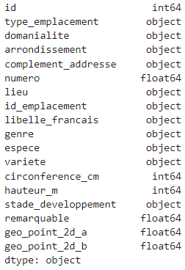
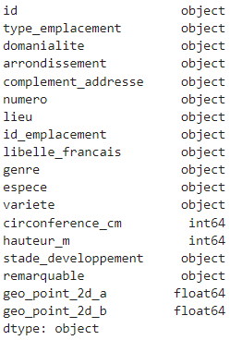
Exploration des données
Type des données :
cast en « object » des données qui ne nécessiteront pas d’opérations mathématiques, c’est-à-dire les colonnes « id », « numero » et « remarquable ».
Duplicatas :
Aucun identifiant d’arbre (« id ») dupliqué. Les 200137 arbres sont donc bien uniques.

Slide 6
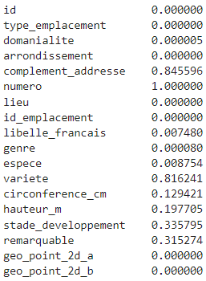
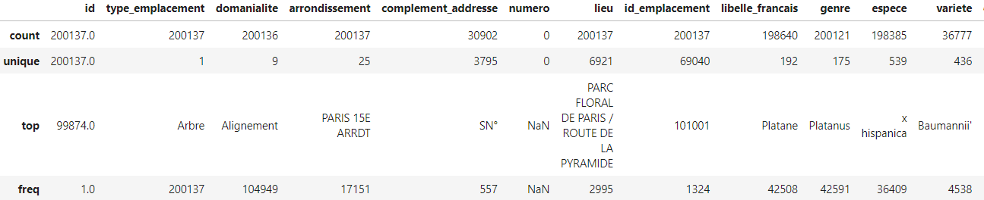
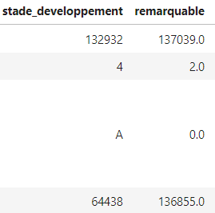
Exploration des données
Valeurs manquantes :
"numero" : jamais renseignée
"complement_addresse" et "variete" : >80% de valeurs manquantes
Variables qualitatives:
"type_emplacement" : une unique valeur.
"domanialite", "arrondissement", "stade_developpement" et "remarquable" ont le moins de cas unique et pourront donc être intéressantes pour les regroupements

Slide 7
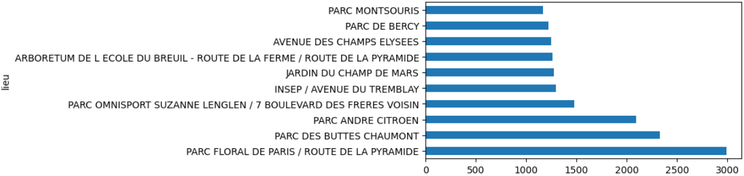
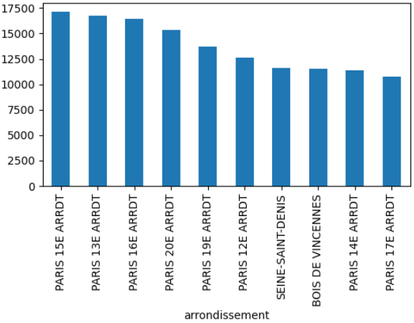
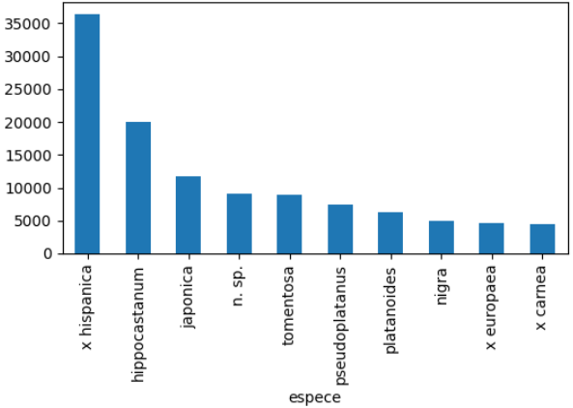
Exploration des données
Variables qualitatives (suite):
Top 10 des arrondissement, lieu et espèce :

Slide 8
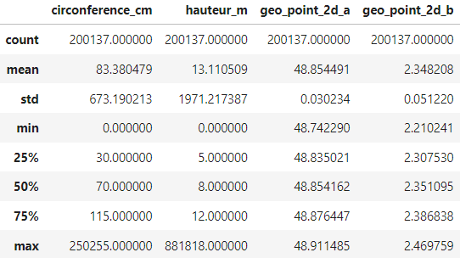
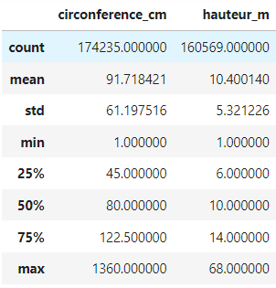
Exploration des données
Variables quantitatives:
Valeurs maximales et minimales aberrantes :
circonférence ou hauteur minimales égales à 0
circonférence maximale égale à 250255 cm
hauteur maximale égale à 881818 m
En France :
hauteur maximale : 67,77 m
circonférence maximale : 13,23 m
Imputation des valeurs aberrantes en NaN :
circonférence = 0 ou > 1400 cm
hauteur = 0 ou > 68 m

Slide 9
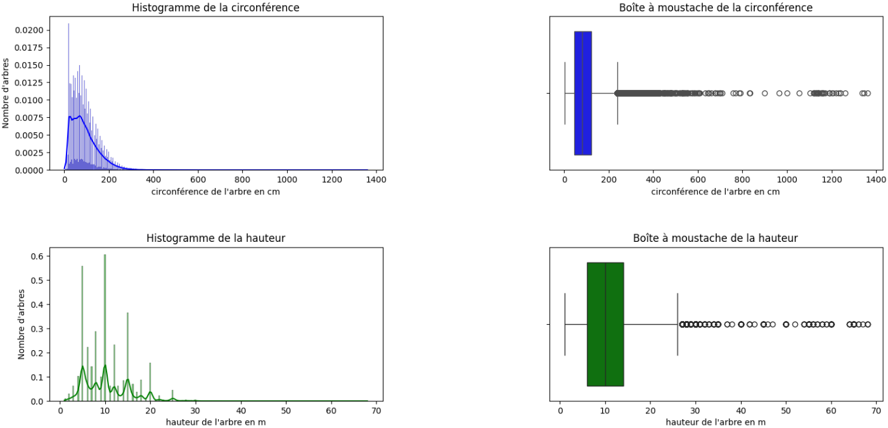
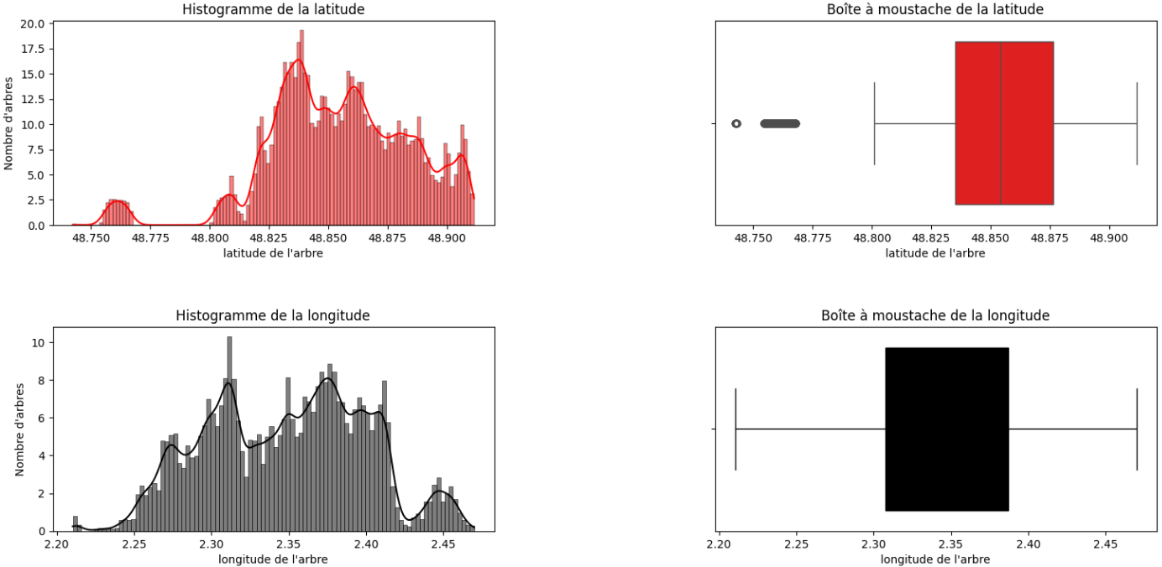
Variables quantitatives (suite):
Histogramme et boites à moustache des variables quantitatives
circonférence et hauteur :
Apparition de valeurs atypiques.
latitude et longitude :
Aucune valeur atypique.
(celles visible sur la boite à moustache de la latitude s'expliquent par la séparation en deux pics distincts de la distribution de la latitude visible sur l'histogramme)

Slide 10
Variables quantitatives (suite):
Focus sur la circonférence et la hauteur
Circonférence :
Moyenne : 91.72 cm
Premier quartile : 45 cm
Médiane : 80 cm
Troisième quartile : 122,5 cm
Etendue : 1359 cm
Ecart-type : 61.2 cm
Skewness : 2,45
Kurtosis : 25,05
Hauteur :
Moyenne : 10.4 m
Premier quartile : 6 m
Médiane : 10 m
Troisième quartile : 14 m
Etendue : 67 m
Ecart-type : 5.32 m
Skewness : 1,33
Kurtosis : 5,55

Slide 11
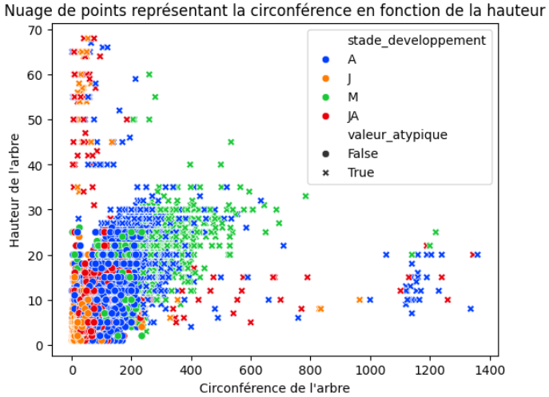
Exploration des données
Variables quantitatives (suite) :
Relation entre la hauteur et la circonférence en fonction du stade de développement et du type de valeur (normale ou atypique).
Coefficient de corrélation de Pearson entre la circonférence et la hauteur : 0.742243
Corrélation linéaire positive semble exister entre la circonférence et la hauteur de l'arbre

Slide 12
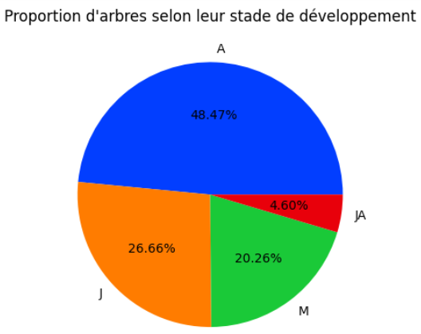
Exploration des données
Variables quantitatives (suite) :
Diagramme circulaire de la proportion d'arbres selon leur stade de développement.

Slide 13
Solutions proposées
Améliorer la qualité de la base de données
Plus les données sont fiables, plus leur analyse peut déboucher sur des solutions fiables.
Il serait donc intéressant d'améliorer cette base de données :
en renseignant les valeurs manquantes catégorielles "domanialite", "complement_addresse", "numero", "libelle_francais", "genre", "espece", "variete", "stade_developpement" et " remarquable "
en mesurant les arbres qui n'ont pas de valeurs de circonférence ou de hauteur ou qui ont des valeurs aberrantes.

Slide 14
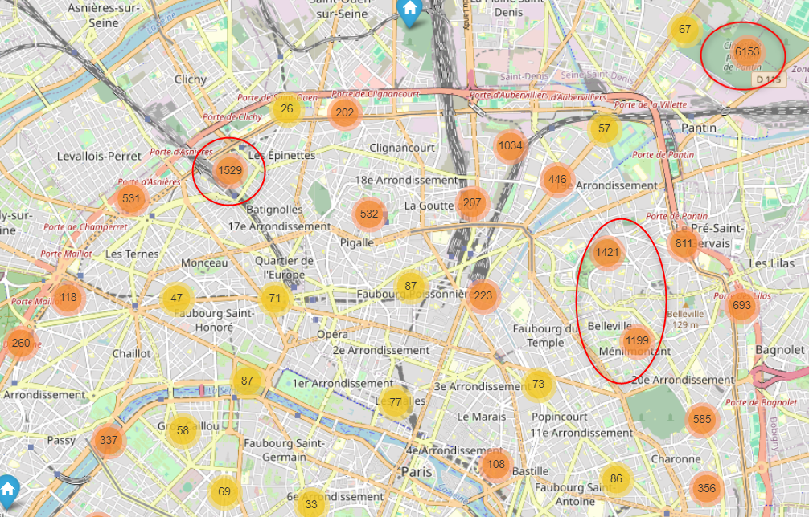
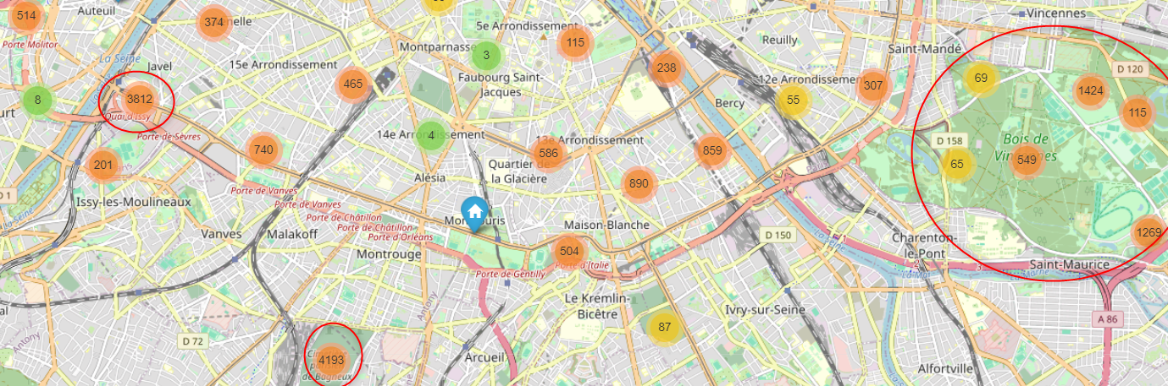
Localisation des arbres à mesurer
39968 arbres concernés
Zones entourées : plus forte concentration d’arbres à mesurer
- Bois de Vincennes
- Cimetière parisien de Pantin
- Cimetière parisien de Bagneux
- Cimetière parisien de Thiais (non visible ici)
- …

Slide 15
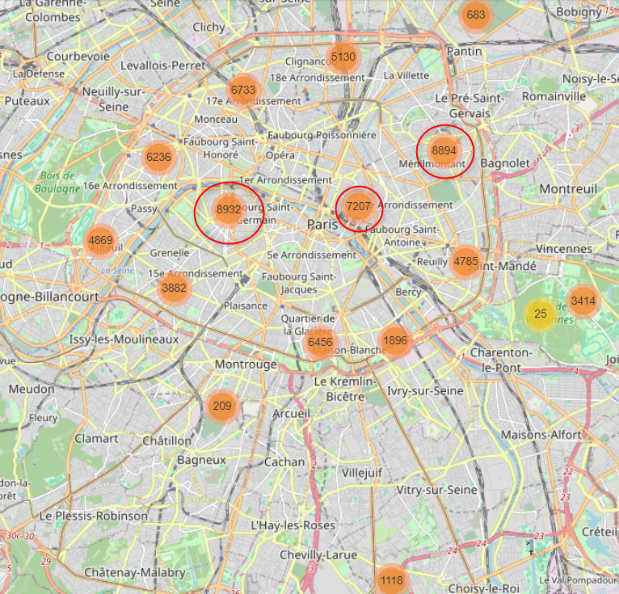
Solutions proposées
Localiser les arbres Adultes et Matures qui demandent beaucoup d'entretien
Un arbre plus grand et plus vieux va demander plus d'entretien.
Les tournées devraient en priorité cibler ces 70551 arbres adultes et matures.
Les 3 concentrations les plus importantes sont entourées mais, plus largement, ces arbres sont dans Paris intramuros.

Slide 16
Merci pour votre attention
Place aux questions !

